Slide 1
FKB CAMPUS · FIRMENKUNDENAKADEMIE · M22
Geschäftsmodell & Strategie bewerten
Strategische Unternehmensanalyse als Kern der Kreditwürdigkeitsbeurteilung
KOMPETENZFELD
KOMPETENZSTUFE
VERSION
K-01 Finanzanalyse & Strategieberatung
Sparringspartner
v0.1
Benedikt Zoller Coaching · FKB Campus · 2026
Trainer-Präsentation

Slide 2
LERNZIELE · M22
Was Sie heute mitnehmen
▸ Strategische Analyseinstrumente (Five Forces, Business Model Canvas, SWOT) auf ein KMU-Fallbeispiel anwenden
▸ Stärken, Schwächen und strategische Abhängigkeiten eines Unternehmens analysieren
▸ Qualitative Risikofaktoren (Klumpenrisiken, Nachfolge, Wettbewerbsdruck) von Stabilitätssignalen unterscheiden
▸ Die strategische Position eines Unternehmens hinsichtlich seiner mittelfristigen Kreditwürdigkeit beurteilen
▸ Qualitative Befunde strukturiert in einer Kreditvorlage formulieren
▸ Porters generische Wettbewerbsstrategien (Kostenführerschaft, Differenzierung, Fokus) identifizieren und das Stuck-in-the-Middle-Risiko eines KMU beurteilen
Benedikt Zoller Coaching · FKB Campus · M22

Slide 3
M22 · INHALT
Theoretischer Hintergrund: Warum Strategie zur Kreditwürdigkeit gehört
VOM BILANZBILD ZUM ZUKUNFTSURTEIL
DAS DREI-EBENEN-MODELL DER QUALITATIVEN KREDITWÜRDIGKEITSANALYSE
Eine vollständige qualitative Unternehmensanalyse umfasst drei Ebenen:
Benedikt Zoller Coaching · FKB Campus · M22

Slide 4
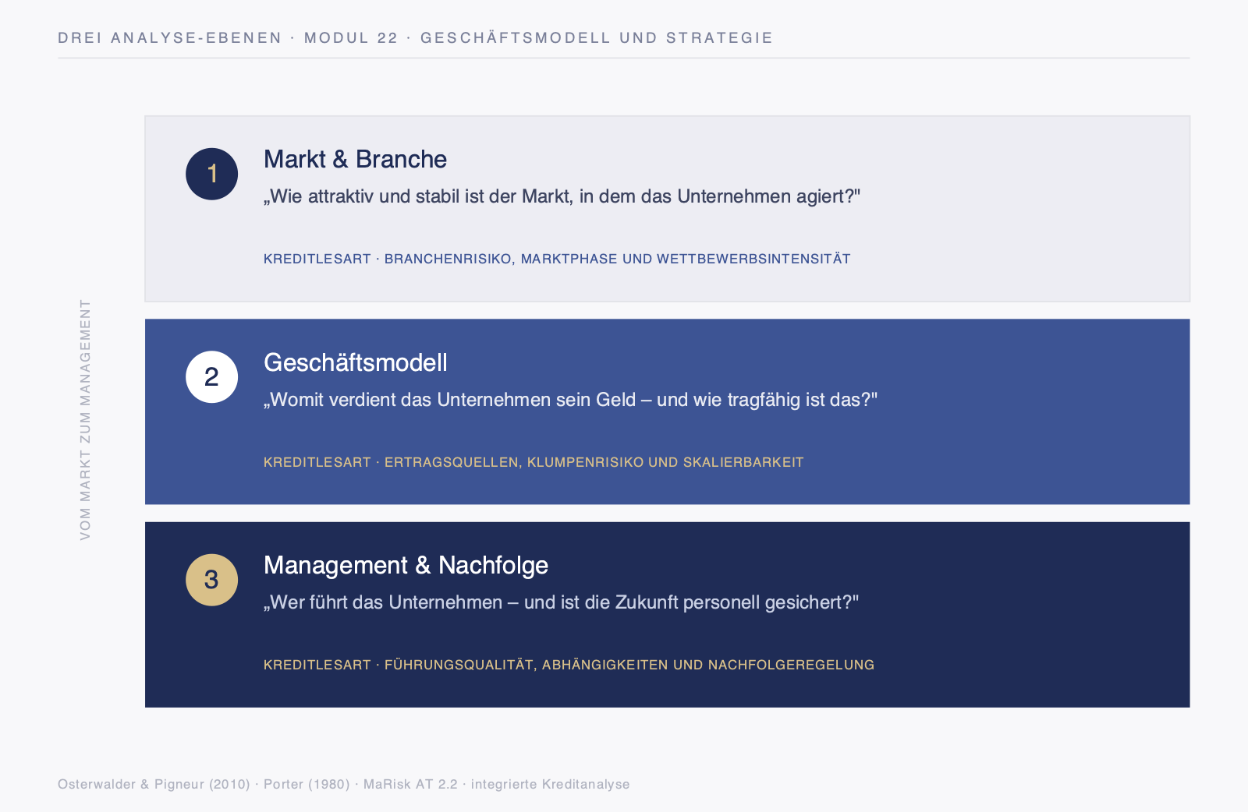
M22 · SCHAUBILD
Drei Analyse-Ebenen der qualitativen Kreditwürdigkeitsanalys
Benedikt Zoller Coaching · FKB Campus · M22
Schaubild

Slide 5
M22 · INHALT
Framework 1: Branchenanalyse mit Porter's Five Forces
GRUNDPRINZIP
Die fünf Kräfte im Überblick:
EINSCHRÄNKUNGEN UND VERWENDUNGSREGELN
Benedikt Zoller Coaching · FKB Campus · M22

Slide 6
M22 · INHALT
Framework 1b: Generische Wettbewerbsstrategien und das Stuck-in-the-Middle-Risiko
DIE DREI GRUNDSTRATEGIEN NACH PORTER (1980)
Eine vierte Option gibt es laut Porter (1980) nicht — ein Unternehmen, das keine klare Strategie wählt, hat keine.
DAS STUCK-IN-THE-MIDDLE-PROBLEM
Warum das für Kreditberater relevant ist:
Warnsignale für Stuck in the Middle im Kundengespräch:
▸ Unklare Antwort auf die Frage: „Was ist Ihr Alleinstellungsmerkmal — und wofür bezahlen Ihre Kunden gerne mehr?"
▸ Gleichzeitig Preisdruck von günstigeren Wettbewerbern und Qualitätsdruck von Premiumanbietern
▸ Rückläufige Marge trotz stabilem Umsatz
▸ Investitionen in beide Richtungen: gleichzeitig Kostenoptimierung und Qualitätsausbau ohne klare Priorisierung
▸ GF-Aussagen wie: „Wir machen alles — wir sind flexibel"
Stuck in the Middle und der Haller-Fall:
Benedikt Zoller Coaching · FKB Campus · M22

Slide 7
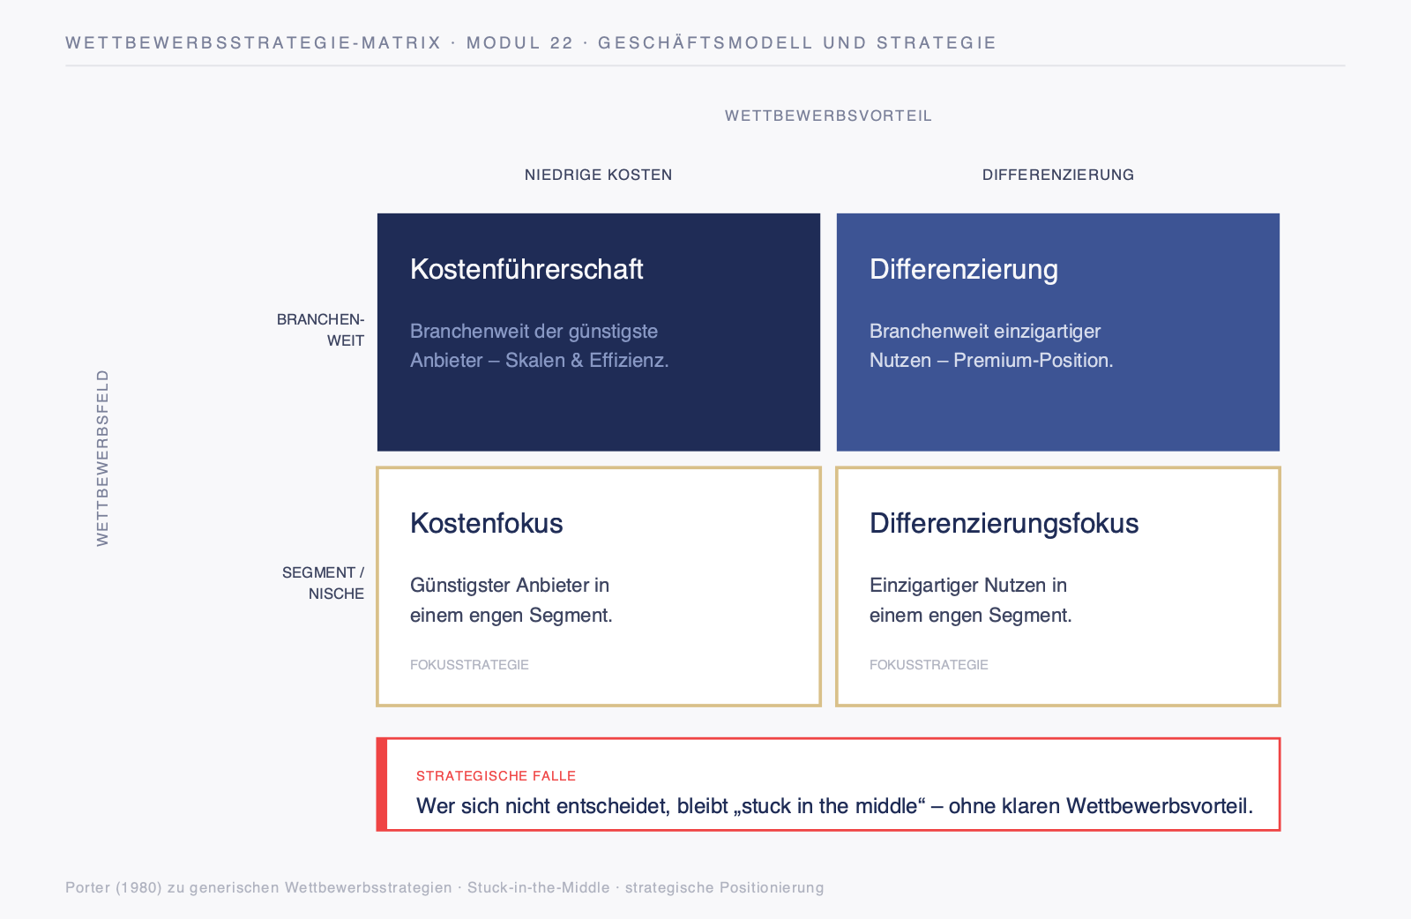
M22 · SCHAUBILD
Wettbewerbsstrategie-Matrix nach Porter
Benedikt Zoller Coaching · FKB Campus · M22
Schaubild

Slide 8
M22 · INHALT
Framework 2: Business Model Canvas als Robustheitscheck *(Vertiefung / Selbststudium)*
Benedikt Zoller Coaching · FKB Campus · M22

Slide 9
M22 · INHALT
Framework 2: Business Model Canvas als Robustheitscheck
GRUNDSTRUKTUR
Gruppe A – Ertragsstabilität (rechte Canvas-Seite)
Gruppe B – Kostenstruktur & Abhängigkeiten (linke Canvas-Seite)
Benedikt Zoller Coaching · FKB Campus · M22

Slide 10
M22 · INHALT
Framework 3: SWOT als Kreditrisikofilter
VON DER STRATEGISCHEN SWOT ZUR RISIKOKLASSIFIZIERUNG
Kreditrelevante SWOT-Lesart:
Kritische Hinweise zur SWOT im Kreditkontext (nach Welge & Al-Laham, 2012):
▸ Alle Faktoren erscheinen formal gleichwertig — Berater müssen aktiv gewichten
▸ Subjektive Unternehmersicht dominiert; externe Verifikation (z. B. Branchendaten) ist nötig
▸ Die SWOT liefert ein Lagebild, keine Prognose; strategische Dynamik muss separat eingeschätzt werden
Benedikt Zoller Coaching · FKB Campus · M22

Slide 11
M22 · INHALT
Framework 4: Strategische Ressourcenstärke (Resource-based View)
Beispiele kreditrelevanter VRIN-Ressourcen im Mittelstand:
▸ Spezialisiertes Know-how mit langjähriger Entwicklungszeit (schwer zu kopieren)
▸ Exklusivlieferantenverträge oder Zulassungen (selten, nicht substituierbar)
▸ Langfristige Kundenbeziehungen mit Wechselkosten auf Kundenseite (wertvoll, nicht imitierbar)
▸ Qualifizierte Fachkräfte mit spezifischer Expertise (Schlüsselpersonenrisiko = Kehrseite)
Benedikt Zoller Coaching · FKB Campus · M22

Slide 12
M22 · INHALT
Praxisfall: Präzisionswerk Haller GmbH
UNTERNEHMENSPORTRAIT
Kennzahlen Geschäftsjahr 2024:
*Branchenbenchmark: VDMA Maschinenbau-Statistik 2024; zeb-Mittelstandsstudie 2023
Strategische Ausgangssituation:
▸ Drei Hauptkunden, einer davon (Maschinenbaukonzern aus Baden-Württemberg) stellt 60 % des Jahresumsatzes
▸ Kein Export; 100 % Inlandsgeschäft, keine Internationalisierungsstrategie vorhanden
▸ Geschäftsführer Andreas Haller (63 Jahre) ist alleiniger GF und Gesellschafter; kein Nachfolger identifiziert
▸ Zwei asiatische Wettbewerber (Taiwan, China) sind seit 2023 aktiv in den deutschen Markt eingetreten und bieten vergleichbare Teile zu 15–20 % niedrigeren Preisen an
▸ Maschinen- und Anlagenpark: Durchschnittsalter 9 Jahre; zuletzt größere Investition 2019
▸ Mitarbeiterstamm: 12 langjährige Facharbeiter (Durchschnittsalter 51 Jahre), kein Ausbildungsprogramm aktiv
Kreditanfrage: Betriebsmittelkredit 800 TEUR zur Überbrückung eines vorübergehenden Liquiditätsengpasses; Laufzeit 3 Jahre.
FIVE FORCES — BRANCHENANALYSE PRÄZISIONSWERK HALLER
Benedikt Zoller Coaching · FKB Campus · M22

Slide 13
M22 · INHALT
Kennzahlen- und Formelkarte: Qualitative Kreditwürdigkeitsanalyse
STRATEGISCHE RED-FLAG-CHECKLISTE
QUANTITATIVE UNTERSTÜTZUNGSKENNZAHLEN
Benedikt Zoller Coaching · FKB Campus · M22

Slide 14
M22 · INHALT
Reflexionsfragen
Nehmen Sie sich nach dem Modul 10 Minuten Zeit für folgende Fragen:
▸ Bei welchem Ihrer aktuellen Kunden würden Sie bei einer SWOT-Analyse das größte Klumpenrisiko vermuten? Was würden Sie in einem Gespräch ansprechen?
▸ Welche der drei Frameworks (Five Forces, Business Model Canvas, SWOT) finden Sie für Ihre Praxis am unmittelbar anwendbarsten — und warum?
▸ Haben Sie in den letzten 12 Monaten einen Kunden erlebt, bei dem strategische Warnsignale in der Kreditanalyse übersehen wurden? Was hätte eine qualitative Analyse ergeben?
▸ Wie würden Sie das qualitative Krediturteil zur Haller GmbH einem skeptischen Kreditausschuss überzeugend vertreten?
Benedikt Zoller Coaching · FKB Campus · M22

